Slide 1
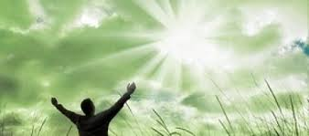
Ibadah Komisi PEMUDA
KAMIS 6 November 2014
Tema : TETAP TAAT
Galatia 6 : 9
Tempat : Gereja Agape Kupang
MC : Irene
Pengkhotbah : Ev.Foera Era Hura
Pemusik : Christine
Doa :Nicky Guinta
Kolektor : Imel Djong
Waktu : 18.30 WITA-20.30WITA

Slide 2
Materi Khotbah
Pasca Paulus memberitakan tentang kabar baik kepada orang-orang non Yahudi,Paulus diperhadapkan terhadap suatu pergumulan yang besar terhadap orang-orang yang telah percaya kepada Kristus karena jemaat Kristen di Galatia mulai menyimpang dari pengertian yang benar tentang ajaran Iman Kristen yang sesungguhnya. Hal itu disebabkan karena beberapa guru yahudi mengacaukan pengajaran Paulus tentang keselamatan,.Dalam pengajaran orang Yahudi menegaskan bahwa keselamatan yang sesungguhnya adalah KETAATAN kepada upacara yahudi berkaitan dengan SUNAT dan mentaati HUKUM TAURAT Musa.Namun Paulus mengemukakan bahwa hal itu tidak perlu karena satu-satunya dasar keselamatan adalah percaya kepada Kristus.
Pertanyaanya adalah ketika kita sudah beriman kepada Yesus Kristus apakah kita masih perlu taat? Ya.Tetapi permasalahannya adalah kepada siapa kita harus taat dan mengapa kita taat?
Sebelum memahami pertanyaan ini kita perlu menyadari bahwa ketaatan dalam pengajaran orang Yahudi sangat bertolak belakang dengan ketaatan kita sebagai orang yang percaya.Bentuk ketaatan yang diperdebatkan adalah tentang perbuatan baik (ayat 9 : Jangan jemu-jemu berbuat baik).Perkataan ini sama-sama dilakukan oleh orang Yahudi dan juga orang non-Yahudi.Namun tujuannya berbeda,yaitu orang Yahudi ingin mencapai keselamatan sedangkan non-Yahudi (orang kristen sekarang) mengenal keselamaatan untuk memiliki buah dan menjadi berkat bagi banyak orang.Untuk lebih jelasnya dalam ayat 9 dikatakan : Jangan jemu-jemu berbuat baik.

Slide 3
Maksud dari ayat ini memiliki pengertian yang luas.Kalau dalam bahas Yunani,kata berbuat memakai kata кaλόv dari kata кaλός. Dengan kata lain bahwa tidak hanya berbicara mengenai sikap yang biasa-biasa saja terhadap orang lain,melainkan memberikan sesuatu yang lebih supaya disetiap apa yang kita lakukan bisa memberikan sesuatu yang positif bagi sesama kita manusia.
Kata ini juga dipakai dalam Matius 7 : 17 “Demikianlah setiap pohon yang baik menghasilkan buah yang baik( кaλόv ) atau pun pohon yang tidak baik menghasilkan buah yang tidak baik”.
Didalam pasal 5 Paulus menjelaskan tentang orang yang merdeka,bahwa mereka harus memiliki buah roh,dan Allah itu adalah Roh.Bahkan Firman Tuhan mengatakan bahwa Allah itu Roh,barang siapa menyembah Dia,harus menyembah Nya dalam roh dan kebenaran.
Aplikasi : Kita dilahirkan dari Roh,untuk itu kita juga memberikan buah yang baik menurut keinginan Roh dan bukan keinginan daging.Marilah kita menunjukkan ketaatan kita dengan memaksimalkan karunia yang kita miliki untuk melayani Tuhan.TETAP TAAT tapi berikanlah buah dalam ketaatan itu.Kita kembali pada kisah tentang hamba yang baik dan setia.Orang yang menerima 5 talenta dan 2 talenta di katakan sebagai hamba yang baik dan setia,sedangkan hamba yang menerima 1 talenta menguburnya tapi ia tidak merusak talenta tersebut.Walaupun ia tidak merusak talenta yang sudah diberikan,namun ia tetap dimasukkan ke dalam neraka.Bagaimana ketaatan anda saat ini,apakah sudah memberikan buah yang baik atau masih stagnan? Selama masih ada waktu jangan sia-siakan hidupmu dan layanilah Tuhan dengan sungguh-sungguh. Amin.

Slide 4
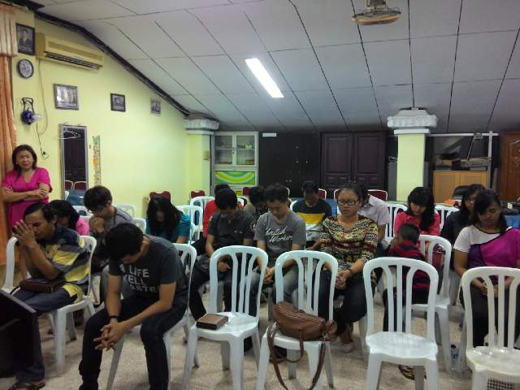
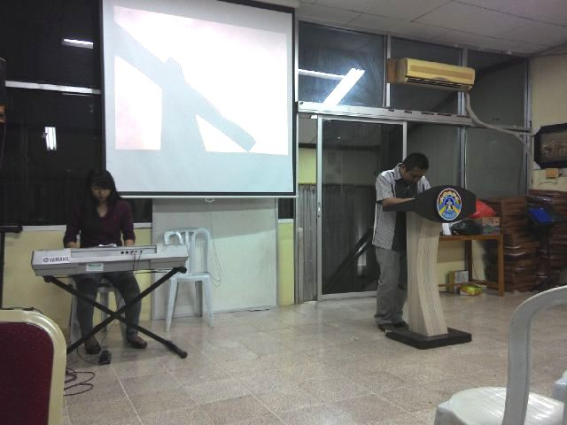
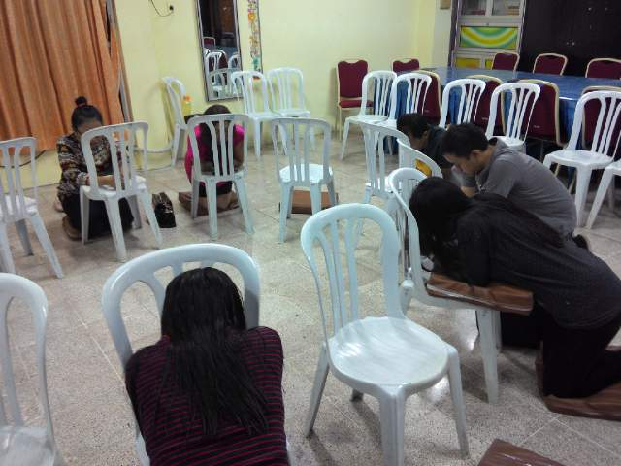
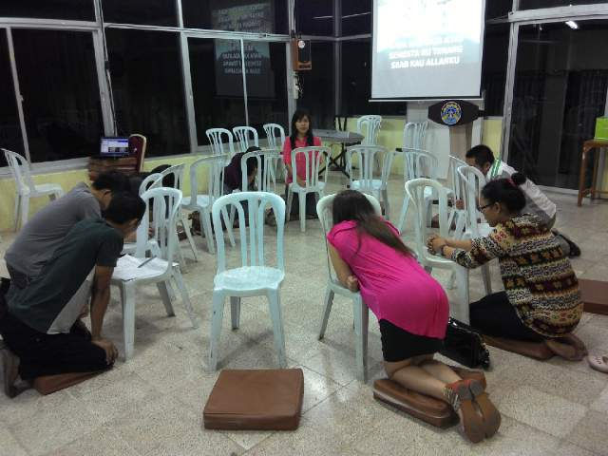
Ruang Karya
(Kerja Bersama Yesus Saja)
Suasana Ibadah
Sesi doa sebelum ibadah dimulai

